Slide 1
Of Hammers and Nails:
An Empirical Comparison of Three
Paradigms for Processing Large Graphs
Paper Introduction
発表者: Kazuhiro Inaba

Slide 2

この論文について
WSDM ’12
  ACM Conference on Web Search & Data Mining

Slide 3
巨大Webグラフを扱う計算パラダイム
の
比較
PageRank
Relational
SALSA
Data-Parallel
SCC
WCC
In-Memory
ASP
３つの計算パラダイム
を、 ５つのアルゴリズムで比較

Slide 4
データセット
ClueWeb 09 Dataset
  http://lemurproject.org/clueweb09/
  Category A:
    4.77G nodes, 7.94G edges
    71GB uncompressed, 29GB compressed
  Category B:
    0.428G nodes, 0.454G edges

Slide 5
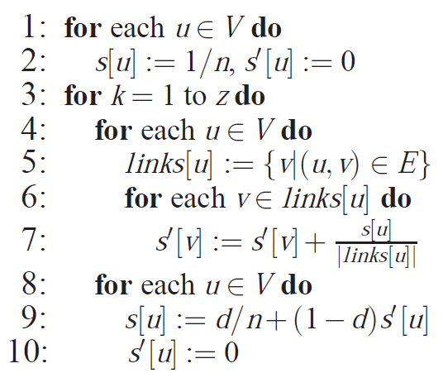
Algorithm 1: PageRank
全ノードのスコアを
1/|V| に初期化
z 回繰り返し
スコアを in-edge のスコアの和に更新
確率 d で
ランダムジャンプ

Slide 6
Paradigm 1: Relational
(実験対象: SQL Server 2008 Parallel DataWarehouse)
Relation (= Table) (= Finite set of Tuples) に
対する集合演算で計算処理を表現する
  長い研究・実用の歴史 [Codd 1970]
  関係代数などに基づいた最適化・並列化
  データ表現の柔軟性が低い (なんでもRelationに
  しないといけない)
src | dest | weight
1 | 2 | 1.5
1 | 3 | 12.3
2 | 3 | 0

Slide 7
PageRank × SQLServer
edges
link_count
src | dest
1 | 2
1 | 3
... | ...
SELECT
src AS id,
COUNT(dest) AS cnt
FROM edges
GROUP BY src
id | cnt
1 | 23
2 | 10
... | ...
nodes
score_prev
score_cur
id
1
2
...
id | score
1 | 0.01
2 | 0.01
... | ...
(次ページ)
id | score
1 | 0.01
2 | 0.23
... | ...

Slide 8
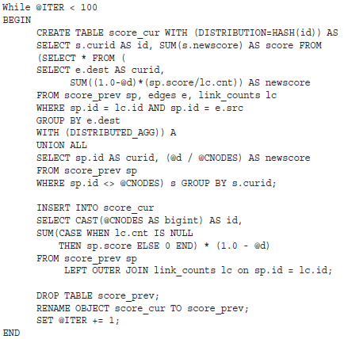

Slide 9
PageRank × SQLServer
e.src | e.dest
1 | 2
1 | 3
2 | 3
lc.id | lc.cnt
1 | 23
2 | 10
... | ...
sp.id | sp.scr
1 | 0.01
2 | 0.01
... | ...
SELECT
...
FROM e, lc, sp
e.src | e.dest | lc.id | lc.cnt | sp.id | sp.scr
1 | 2 | 1 | 23 | 1 | 0.01
1 | 3 | 1 | 23 | 1 | 0.01
2 | 3 | 2 | 10 | 2 | 0.01
WHERE
sp.id=lc.id &
sp.id=e.src
e.src | e.dest | lc.id | lc.cnt | sp.id | sp.scr
(1) | 2 | (1) | (23) | (1) | (0.01)
(1, 2) | 3 | (1,2) | (23,10) | (1,2) | (0.01,0.01)
GROUP BY
e.dest
curid | newscr
2 | ...
3 | ...
SELECT
e.dest AS curid
SUM((1-d)/(sp.scr/lc.cnt)) AS newscr

Slide 10
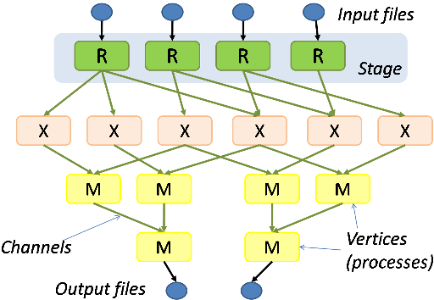
Paradigm 2: Data-Parallel
(実験対象： DryadLINQ)
「データの列に一斉に同じ処理をする」
「その結果を特定のキーで集計し別の列を作る」
の多段重ねで計算を記述
  Dryad : Microsoft の Data-Parallel インフラ
  LINQ : MS の言語拡張インフラ
Relational Model より
扱えるデータや
プログラムは柔軟
計算の一斉同時適用
意外のことは苦手

Slide 11


PageRank × DryadLINQ
pages
1 => {2, 3}
2 => {3, 4}
3 => {}
...
scores1
2 => 0.005
3 => 0.005
3 => 0.005
4 => 0.005
scores
1 => 0.01
2 => 0.01
3 => 0.01
...
scores
2 => ...
3 => ...
4 => ...
...

Slide 12
Paradigm 3: In-Memory Store
(SHS : Scalable Hyperlink Store)
この論文の第一著者の研究 (HT’09)
Webのリンク構造を分散・圧縮して保持する
データストア
  ただリンク構造を記憶・取り出しできるだけなので、それ自体に並列計算機構はない
  （以下の実験でも１マシンで直列実行）
  計算部分は普通の小規模プログラムと
  変わりないので記述は楽

Slide 13
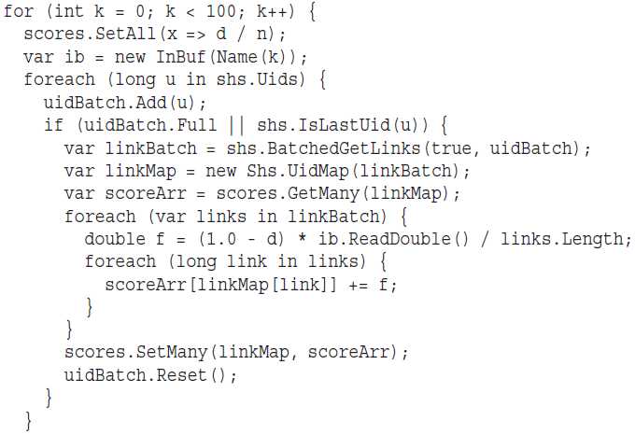
PageRank × SHS
for each u in V ...
データストアに
都合のいい単位で
隣接辺集合を
まとめて取得
s’[v] += (1-d)*s[u] / |links|

Slide 14
PageRank: 速度 (単位:秒)
DataSize : Machine | SQL | Dryad | SHS
4G : 16台 | 156,982 | 68,791 | 836,445
0.4G : 16台 | 8,970 | 4,513 | 90,942
0.4G : 1台 | 122,305 | 83,472 | 63,711
スケール
している
スケール
している

Slide 15
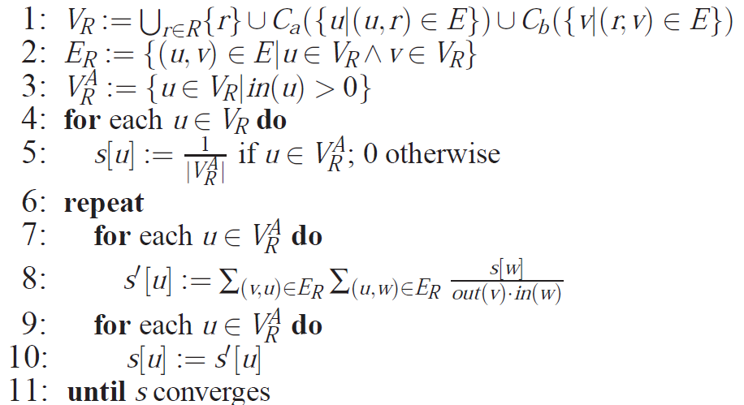
Algorithm 2: SALSA
“Stochastic Approach to Link-Sensitivity Analysis”
  条件RにマッチするWebページ群での”authority度”
R とその近傍
in-Edge があるノードが
Authority 候補
収束まで繰り返し
2部グラフ上を
ランダムウォーク
in/out双方で正規化

Slide 16
Implementation
SQL
  PageRank の場合と似たような実装
DryadLINQ
  Stream join “s.Key equals p.Key” の組み合わせで
  V_{R}, E_{R} を求める
  ローカルノードでメインの計算
SHS
  擬似コードの通りに V_{R}, E_{R} を求める
  ローカルノードでメインの計算

Slide 17
SALSA: 速度 (単位:秒)
DataSize : Machine | SQL | Dryad | SHS
4G : 16台 | 2,199 | 2,221 | 124
0.4G : 16台 | 2,034 | 439 | 163
0.4G : 1台 | 5,873 | 4,843 | 37
速い

Slide 18
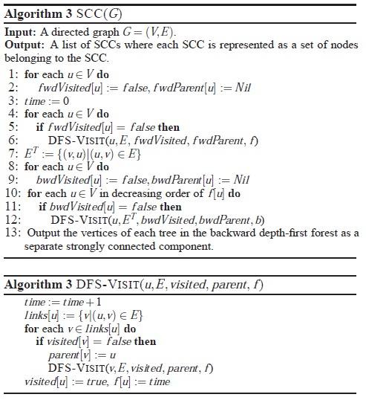
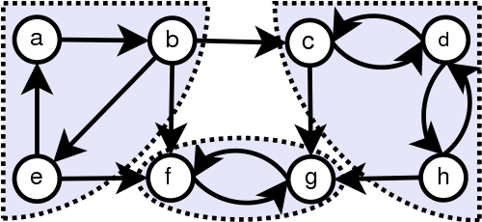
Algorithm 3: 強連結成分分解
ノードを、相互にreachableなノード集合に分解

Slide 19
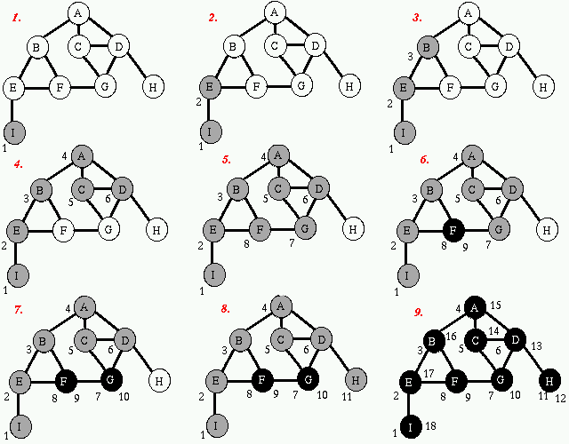
Algorithm 3: 強連結成分分解
深さ優先探索
を２回実行
→ これは本質的に sequential なので遅すぎる
workaround: 次数1のノードは先に除く

Slide 20
SCC: 速度 (単位:秒)
DataSize : Machine | SQL | Dryad | SHS | SHS
4G : 16台 | 7,306 | 6,294 | 15,903 | -
0.4G : 16台 | 475 | 446 | 1,073 | 214,858
0.4G : 1台 | 1,147 | 3,243 | 816 | 94,836
Prune degree-1 node
+ local naive computation
Naive

Slide 21
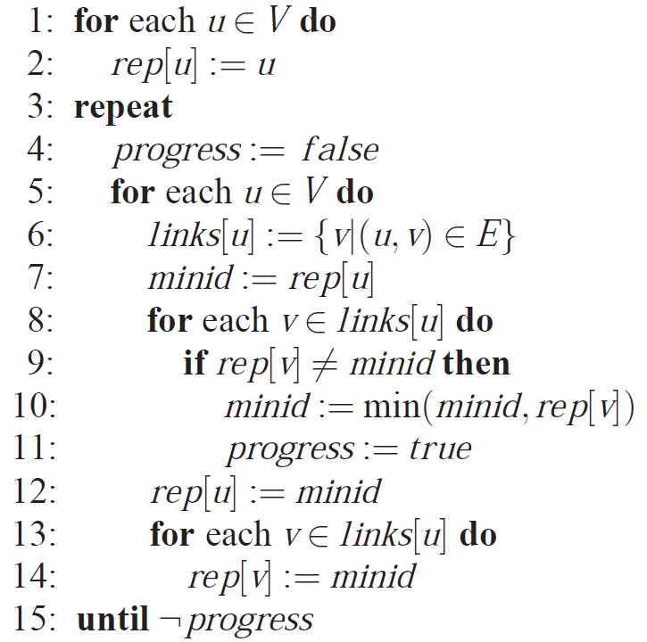
Algorithm 4: 連結成分(無向)
各ノードを
単一のグループに分類
（代表元＝自分）
収束まで繰り返し
各ノードについて
隣接ノードの代表元の
最小のIDで
自分(の近傍)の
代表元を置き換え

Slide 22
なぜもっと速いアルゴリズムを
使わないのか？
Disjoint-Set Forest (Galler & Fischer 64)
  a.k.a. Union-Find
  全ノードで代表元を覚えるのではなく、代表元に近づく “親” を覚えて木構造を作る。木の高さがlog N になるように工夫する
→ これも sequential な計算方法なので、
SQLやData-Parallel では書きにくい

Slide 23
WCC: 速度 (単位:秒)
O(mn/p) > O(m α(n))
DataSize : Machine | SQL | Dryad | SHS
4G : 16台 | 214,479 | 160,168 | 26,219
0.4G : 16台 | 4,207 | 3,844 | 1,976
0.4G : 1台 | 63,972 | 74,359 | 1,801
Naive
Disjoint-set
DataStructure

Slide 24
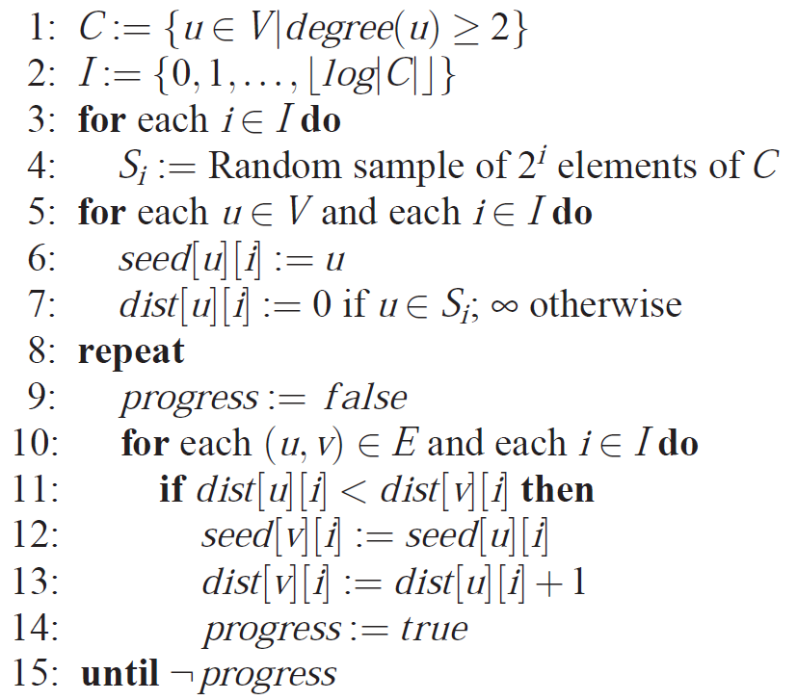
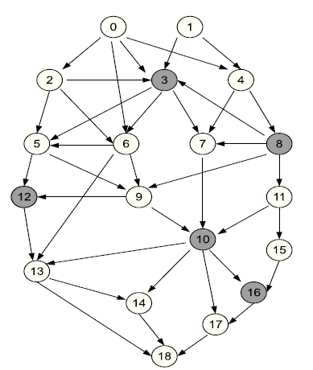
Algorithm 5: 近似最短距離クエリ
(Sketch-based: 第1,第5著者ら ’10)
S_i = 2^i 個の “seed”
各ノードについて、
最近seedとその距離を計算
(Bellman-Ford)

Slide 25
ASP: 速度 (単位:秒)
さほど
速くない
DataSize : Machine | SQL | Dryad | SHS
4G : 16台 | 671,142 | 749,016 | 2,381,278
0.4G : 16台 | 30,379 | 17,089 | 246,944
0.4G : 1台 | 138,911 | 175,839 | 77,214
index作成の計算時間

Slide 26
まとめ ＆ 感想
まとめ
  PageRank => inherently parallel. good.
  SALSA => 局所的な解析は並列化の恩恵があまりない
  SCC, ASP vs WCC => sequential vs arbitrary-order access
感想
  当然の結果が確かめられていた
  もっと複雑ネットワークの性質に特化した計算モデル？

